Slide 1
Международная и
национальная
логистика
курс: международный бизнес

Slide 2
Логистика
Международная и национальная:
отличия
Международная логистика – это планирование, организация, контроль и управление движением потоков, пересекающих национальные границы, от точки их возникновения до конечного потребителя в пространстве и во времени.
Национальная логистика
Ограничена границами государства, которые не пересекаются сформированными логистическими цепочками
Функционирование в соответствии с национальным законодательством

Slide 3
Логистика
Международная и национальная:
отличия
Международная логистика
международная торговля связана с более крупными объемами заказов, что позволяет компенсировать более высокие затраты на перевозку
для международных рынков характерна большая степень неопределенности, более широкие колебания спроса и значимость любого из рынков
у большинства организаций не такой большой опыт работы в области международной логистики, как в национальной
больше посредников
наличие посредников и большие расстояния затрудняют установление тесных рабочих отношений с конечными потребителями
из-за больших расстояний и различий в культуре коммуникации становятся более трудными
условия торговли меняются, в отдельных случаях могут стать вообще незнакомыми
финансовые соглашения могут быть менее определенными
более сложная документация

Slide 4
Логистика
Международная. Основные участники
Основные участники процесса международной логистики
поставщик экспортера
экспортер товаров и (или) услуг
посредническая компания
импортер товаров и (или) услуг
конечный потребитель товаров
и (или) услуг
+ посредники
Страхование перевозимой продукции проводит специализированная страховая компания

Slide 5
Логистика
Международная. Задачи
Задачи перед логистикой в международном бизнесе:
оптимизация процесса ценообразования закупаемых, производимых и поставляемых товаров и услуг
обеспечение оптимального уровня качества продукции и услуг
определение уровня потребности в данном товаре или услуге на конкретном внутреннем и (или) внешнем рынке
выбор между доставкой с организацией промежуточного складирования или без промежуточного складирования
определение оптимального уровня логистического сервиса
выбор наиболее совершенных технологий для производства продукции и услуг
организация работы зарубежных филиалов компании
анализ международной конкурентной среды и получение конкурентных преимуществ

Slide 6
Логистика
Международная. Оптимальный уровень логистического сервиса
Анализ логистических издержек
Для определения оптимального уровня логистического сервиса необходим анализ:
сервисное обслуживание продукции
сервис удовлетворения потребительского спроса
сервис оказания производственных услуг
сервис послепродажного обслуживания
сервис финансового и информационного обслуживания

Slide 7
Логистика
Международная. Стадии
Несколько стадий:
отсутствие связи компании с мировым рынком (национальная компания посредник, проводящий все необходимые внешнеторговые операции сокращается прибыль отечественной компании, отсутствует возможность осуществления логистической деятельности на международном уровне)
осуществление международных операций + услуги посредников на экспортных рынках (увеличивает прибыль за счет осуществления логистики в международном бизнесе, но недостаточно восприимчива к особенностям того рынка, куда осуществляется экспорт продукции)
самостоятельная работа компании-экспортера на рынке страны, куда поставляется продукция. Однако здесь используются формы и методы работы, характерные для материнской ком­пании без учета национальных особенностей
Привлечение местных менеджеров и использование местных методов организации работы; оценка деятельности производится в соответствии с критериями материнской компании
Создание региональных штаб-квартир в определенной географической зоне для организации деятельности на основе международной логистики с использованием взаимного обмена знаниями и проведением самостоятельной хозяйственной политики.

Slide 9
Международный рынок логистических услуг
увеличения объемов производства услуг, возрастания доходов от сервисной деятельности, роста занятости в этой сфере, обострения конкуренции, увеличения экспорта и импорта услуг [1].
Курс: международный бизнес

Slide 10
Тенденции
увеличение объемов производства услуг
возрастание доходов от сервисной деятельности
обострение конкуренции
увеличение экспорта и импорта услуг

Slide 11
Современный международный рынок услуг
Характеризуется:
возрастающей степенью мобильности как производителей, так и потребителей услуг за счет снижения транспортных издержек
повышением доли услуг, оказываемых дистанционно
увеличением спроса на услуги, ранее имевшие товарную форму

Slide 12
общемировой экспорт и импорт
доля транспортных услуг составляет примерно 24% (5,5 трлн. долл. США)

Slide 13
США
Самый крупный поставщик логистических услуг
Экспорт составляет порядка 80 – 90 млрд. долл. США.
Импортирует транспортно-экспедиционные услуги в год на сумму в 90 – 100 млрд. долл. США.

Slide 14
Крупнейшие экспортеры
Германия (25 – 26 млрд. долл. США)
Япония (40 – 45 млрд. долл. США)
Великобритания
Нидерланды
Гонконг (22 – 28 млрд. долларов США)
Корея

Slide 15
Крупнейшие импортеры
Единоличным лидером в импорте
логистических услуг также являются США
Германия – 52 млрд. долл. США (7,56% рынка);
Япония – 42,3 млрд. долл. США (6,24% рынка);
Великобритания – 35,8 млрд. долл. США (5,21% рынка);
Франция – 29,5 млрд. долл. США (5,01% рынка);
Дания – 23,9 млрд. долл. США (3,48% рынка);
Индия – 31,1 млрд. долл. США (3,47% рынка);
Республика Корея – 29,9 млрд. долл. США (3,41% рынка);
Италия – 22,6 млрд. долл. США (3,3% рынка);
Нидерланды – 16,6 млрд. долл. США (2,41% рынка)

Slide 16
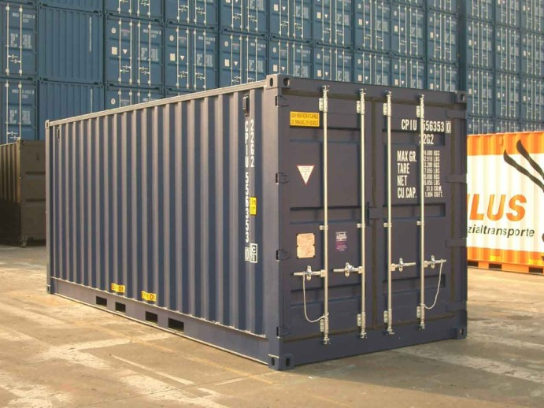
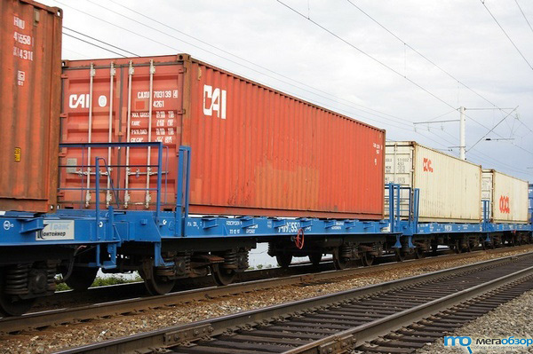
Контейнеры
90% мировых штучных грузов перевозится в контейнерах
Из 20-ти крупнейших мировых контейнерных портов 13 находится в Азии (в том числе 7 – в Китае), В Европе и США – четыре и три соответственно.

Slide 17
Доля каждого вида транспорта в мировом грузообороте

Slide 18
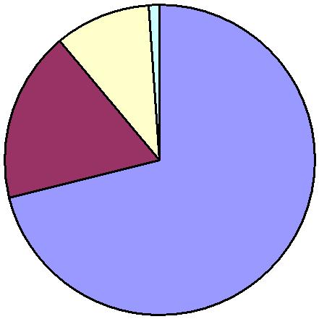
Доля каждого вида транспорта в мировом пассажирообороте
10% 1%
18%
71%
Другие
Железнодорожный
Воздушный
Автомобильный

Slide 19
Услуги по управлению и экспедированию
Транспортно-экспедиторские компании в 2010 году составляли около половины всех компаний, предоставляющих на российском рынке логистические услуги.
40% - складские операторы
10% - поставщики ИТ-услуг, дистрибуторами и т.д.

Slide 20
Российский Рынок тлу в 2011-2012
Россия входит в число стран с высоким уровнем логистических издержек (к ним относятся размещение заказов на поставку продукции, закупка, складирование поступающей продукции, внутрипроизводственная транспортировка, промежуточное хранение, хранение готовой продукции, отгрузка, внешняя транспортировка и др.).
В валовом внутреннем продукте РФ доля логистических издержек доходит до 20%, тов Китае составляет 18,1%, в Бразилии и Индии — в пределах 11—13%, в США — 8,5%, в Италии — 9,4%, в Японии и Германии — 8,7 и 8,3% соответственно.

Slide 21
В России основная часть услуг в сфере перевозок и хранения грузов выполняется собственными транспортно-логистическими службами предприятий-товаропроизводителей, дистрибьюторов или ритейлеров. Ими производится примерно 70% от всего объема логистических операций.
Основу российского рынка логистического аутсорсинга составляют услуги по транспортировке и экспедированию грузов — 94% в 2011 году.

Slide 22
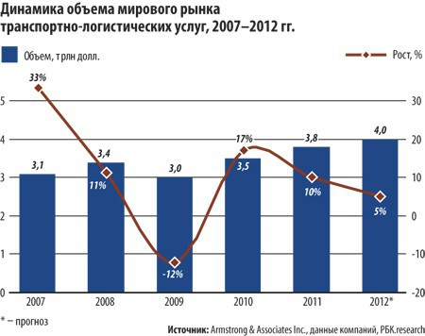

Slide 23
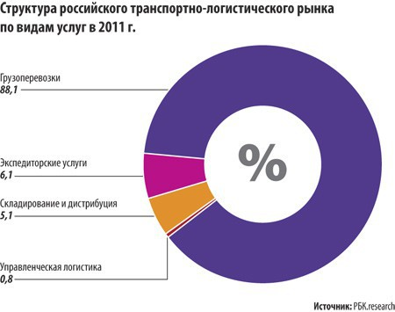

Slide 24
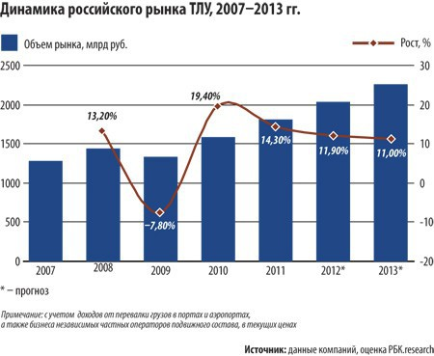

Slide 25
ОАО «РЖД Логистика»
дочерняя компания «Российских железных дорог», создана в ноябре 2010 года в рамках развития логистического направления бизнеса Холдинга «РЖД».
Формирование комплексной транспортно-логистической услуги путем интеграции всех услуг Холдинга «РЖД» и сторонних поставщиков в единую цепочку поставок на рынке мультимодальных перевозок.

Slide 26
Услуги
1. Комплексные логистические услуги — доставка грузов по России, СНГ и всему миру в совокупности со складскими и терминальными услугами
2. Управленческая логистика (транспортный аутсорсинг) — услуги по управлению транспортно-логистическими процессами предприятия
3. Консалтинговые услуги — используя свой консолидированный опыт и компетенции в области построения оптимальных цепочек поставок, ОАО «РЖД Логистика» оказывает аудиторские и консалтинговые услуги, направленные на оптимизацию логистических процессов.
4. "РЖД Экспресс"— от 20 кг до 20 тонн по всей России и СНГ — это оптимальное решение для доставки личных вещей и небольших коммерческих грузов.

